Slide 1



暑假总结
汇报人：曹家航
2025.09.18
- 艰苦创业 开拓创新 争创一流 -

Slide 2

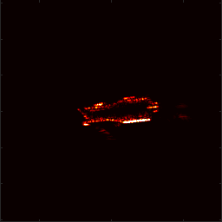

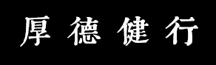
暑假学习情况
Unet
1.阅读完了Unet的论文
2.学习了Unet网络架构
Segment Anything
1.阅读完了SAM的论文
2.训练了SAM模型，并且试着跑了自己的数据集，还没有完成卫星翅膀的分割
原图
推理后的图片

Slide 3
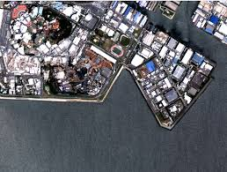
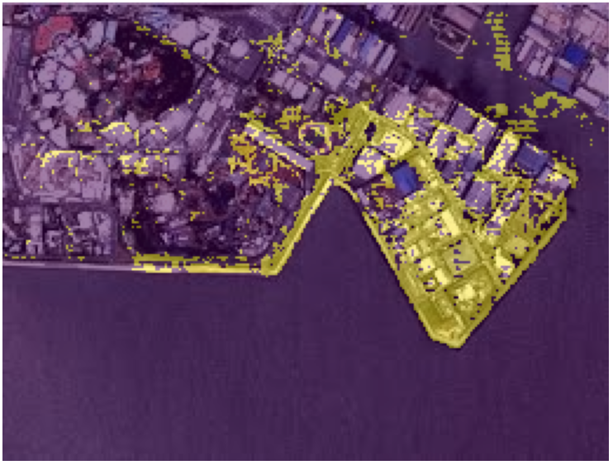
暑假学习情况
SAM 2: Segment Anything in Images and Videos
1.阅读完了SAM2的论文
2.配置好了环境，可以使用SAM2模型推理图片
原图
推理后的图片
go语言学习情况
目前马上学完gin框架，学完之后阅读项目代码

Slide 4


THANKS
谢谢大家
- 艰苦创业 开拓创新 争创一流 -

